Slide 2
اهمیت موضوع
جایگاه حکومت در نگاه اسلامی و تحلیل عقلی
توجه به تاثیرگذاری های یک حکومت اسلامی
توجه دشمن به این موضوع
عافیت طلبی یا شهرت طلبی برخی از روحانیون

Slide 3
مجله آمریکایی national Review با اشاره به خطر اسلام برای غرب چنین می نویسد: «امروز انقلاب اسلامی به عنوان یک حرکت فرهنگی زیربنای فکری و عقیدتی غرب را تهدید می کند»
روزنامه اسپانیایی ا.ب.ت نیز چنین می نویسد: «اکنون در نقاطی که حتی جانشینان آیت الله خمینی فکر آن را نمی کنند انقلاب اسلامی در حال گسترش است».
مارگارت تاچر نخست وزیر وقت انگلیس:
«ما غربی ها در دهه 1980 از وسایل جنگی و ابزار نظامی شوروی و اقمارش واهمه نداریم... لیكن از حضور فرهنگ اسلامی انقلاب ایران نگرانیم».

Slide 4
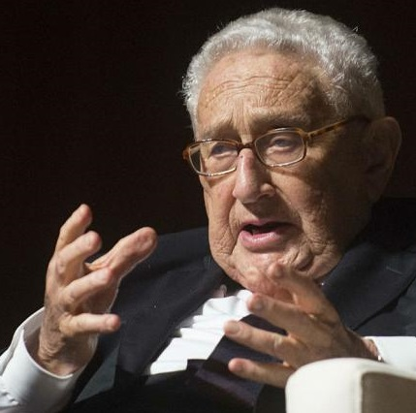
هنری کیسینجر:
«آيت‌الله خميني غرب را با بحران جدي مواجه كرد»
«ایران نباید به یک امپراتوری در خاورمیانه تبدیل شود»

Slide 5
دسته بندی شبهات
بخش اول: نظری
- تشکیل حکومت دینی یا سکولار
- جواز تشکیل حکومت دینی در زمان غیبت
- حاکمیت و ولایت فقیه
- چرا برای رضایت سنجی رفراندوم برگزار نمی شود
بخش دوم: عملی
- کارنامه جمهوری اسلامی در دین گرایی یا دین زدگی مردم
- بررسی مقایسه ای کارنامه جمهوری اسلامی
- نقش اعتراض و شورش در اصلاح نظام
- علل ناکارآمدی ها
- نقش بودجه های برون مرزی در مشکلات اقتصادی

Slide 6
بخش اول: نظری
اصل حکومت دینی

Slide 7
سکولاریسم
مسئولیت تعیین قلمرو دین با خود دین است
تعالیم اسلام سیره ائمه(ع) و شهادت ایشان
ارتباط آخرت با دنیا
وقتی سعادت اخروی از طریق دنیا حاصل میشود، نمیشود عرصه حاکمیت را از دین جدا ساخت.

Slide 8
رشد غرب با سکولاریسم
مغالطه اول: همه کشورهای سکولار پیشرفته اند؟ سکولاریسم با پیشرفت تلازم دارد؟
مغالطه دوم: تبیین نادرست علت عقب ماندگی مسلمانان (نقش غرب و اسلام ظاهری)
مغالطه سوم: یکسان انگاری ادیان (تفاوت اسلام و مسیحیت به لحاظ تئوری و عملی)

Slide 9
اصل تشکیل حکومت در زمان غیبت
استناد به روایات هر پرچمی قبل از قیام مهدوی طاغوت است:
أَبِي عَبْدِ اللَّهِ ع قَالَ: كُلُّ رَايَةٍ تُرْفَعُ قَبْلَ قِيَامِ الْقَائِمِ فَصَاحِبُهَا طَاغُوتٌ يُعْبَدُ مِنْ دُونِ اللَّهِ عَزَّوَجَل‏»(کافی، ج8، ص295)
ْ أَبِي جَعْفَرٍ الْبَاقِرِ ع أَنَّهُ قَالَ: كُلُّ رَايَةٍ تُرْفَعُ قَبْلَ رَايَةِ الْقَائِمِ ع صَاحِبُهَا طَاغُوت‏(الغیبه نعمانی، ص114)
پاسخ:
تشکیل حکومت یک ضرورت عقلی و نقلی: «لَا بُدَّ لِلنَّاسِ مِنْ أَمِيرٍ بَرٍّ أَوْ فَاجِر» (نهج البلاغه، نامه40)
قیام سید یمانی: «َ لَيْسَ فِي الرَّايَاتِ رَايَةٌ أَهْدَى مِنْ رَايَةِ الْيَمَانِيِّ هِيَ رَايَةُ هُدًى لِأَنَّهُ يَدْعُو إِلَى صَاحِبِكُم‏» (الغیبه نعمانی، ص256)
«لا يخرج القائم حتى يخرج اثنا عشر من بنى هاشم كلهم يدعو الى نفسه‏»(الارشاد، ج2، ص372)
بنابراین ملاک حق و باطل دعوت به خود یا دعوت به صاحب است.

Slide 10
ولایت و حاکمیت فقیه
دلیل اول:
اصل ضرورت حکومت + اصل تنزّل تدریجی
دلیل دوم:
ارتباط آخرت و دنیا + اصل تناسب هدف از حاکمیت با تخصص حاکم

Slide 11
ولایت مطلقه فقیه و دیکتاتوری
«مطلق» باید در فقه معنا شود، نه در علوم سیاسی
«مطلقه» در برابر «مقیده» به معنای هر آنچه برای حکومت و سیاست لازم است، و این لازمه هر حکومتی است.
طرح این بحث بدیهی از باب یک فرع فقهی است که آیا فقیه از جانب خداوند چنین ولایت و اختیاراتی دارد یا خیر؟
بنابراین اختیارات فقیه علی رغم اطلاق، محدودتر از اختیارات غیر مطلقه زمامداران سیاسی غربی است.
اینکه اختیارات فقیه مانند رسول الله(ص) است به معنای مقام برابر، علم یکسان، یا استحکام رأی مساوی و مانند آن نیست، سخن از ضرورت اجتماعی است.

Slide 12
ولی فقیه معصوم نیست، پسر چرا اطاعت مطلق؟
پیروی از متخصص با نیت به حداقل رساندن درصد خطاست، نه نفی آن
تمرکز قدرت موجب دیکتاتوری میشود.
تمرکز قدرت با دیکتاتوری تلازمی ندارد، همانطور که علی(ع) را دیکتاتور نکرد...
تداوم قدرت در ولایت فقیه به شرط وصف است، نه به شرط شخص.

Slide 13
مخالفت برخی فقها با ولایت فقیه
چرا فقها با ولایت فقیه مخالف هستند؟
هیچ فقیهی با اصل ولایت فقیه مخالف نیست
هیچ فقیهی ضد ولایت مطلقه فقیه نیست

Slide 14
چرا باید یک روحانی در رأس حکومت باشد؟ مگر یک روحانی در همه رشته ها تخصص دارد؟
دین و باور ایدئولوژیکی است که به علم جهت می دهد، بنابراین باید یک کسی آگاه به جهت در رأس باشد، اما عرصه های اجرایی در اختیار متخصصین علوم باشد

Slide 15
شبهه دور
دور میان رهبر و مجلس خبرگان
دور در انتخاب نیست، در بقاء است
رهبری خبرگان را انتخاب نمی کند
هر حکومتی فیلتری دارد، که این فیلتر را حکومت تعیین می کند، نه مردم
اگر این دور اشکال داشته باشد تمام حکومت های دموکراسی در دنیا گرفتار این دور هستند

Slide 16
بخش دوم: عملی
شبهات جمهوری اسلامی

Slide 17
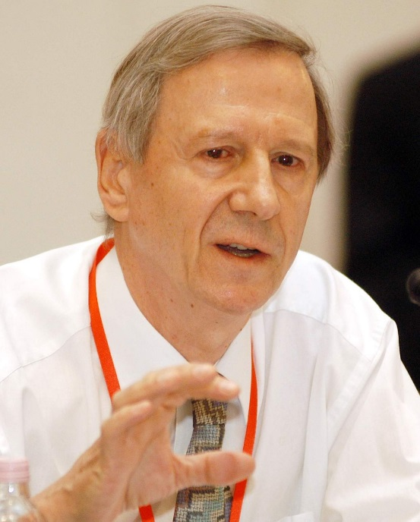
حکومت اسلامی موجب دین زدگی شده است
کارنامه حکومت اسلامی ایران
ظاهر گرایی گزینشی (حجاب منهای هیئت ها و اعتکاف و زیارات و احیا و...)
50 میلیون شیعه مستبصر در جهان
بیش از 100 کشور طلبه علوم دینی
آنتونی گیدنز:
«در گذشته سه غول فكري جامعه شناسي يعني ماركس، دوركيم و ماكس وبر فرايند عمومي جهاني را به سمت سكولاريزاسيون و به حاشيه رفتن دين مي ديدند؛ ولي از آغاز دهه هشتاد و با انقلاب اسلامي ايران، شاهد تحقق عكس اين قضيه هستيم؛ يعني فرايند عمومي جهان روند معكوسي را آغاز و به سمت ديني شدن پيش مي رود...»(جامعه شناسی، ص 75)

Slide 18
حکومت اسلامی موجب دین زدگی شده است
مقایسه خود حکومت ها، نقش حکومت اسلامی در دین داری مردم
اهتمام به آموزش دین به مردم در تمام مقاطع تحصیلی
کنترل سینما و تلویزیون و رسانه ها
ممانعت از رفتارها و تبلیغات دین ستیزانه
شدت گرفتن هجمه های فرهنگی و دینی با تشکیل حکومت دینی
ده ها شبکه ماهواره ای فارسی زبان در قالب فیلم و کارتون و خبر ...
شدت هجمه در 25 سال بعد از انقلاب برابر با طول چهارده قرن صدر اسلام تا کنون
بین منفعت و مضرات یک حرکت باید سنجید
به خاطر یک آسیب، نباید اصل ضرورت یک چیز را انکار کرد هیچ کسی به خاطر خطر تصادف، اصل ساخت اتومبیل را انکار نمی کند.

Slide 19
بررسی مقایسه ای کارنامه جمهوری اسلامی
کارآمدی و ناکارآمدی نظام در سایه مقایسه روشن میشود، و این مقایسه اگر بخواهد به صورت صحیح انجام گیرد، شرائطی دارد:
مقایسه متناسب با ملاک ارزش گذاری
مقایسه متناسب با نقطه آغاز حرکت
مقایسه با فرض شرایط برابر
مقایسه غیر گزینشی

Slide 20
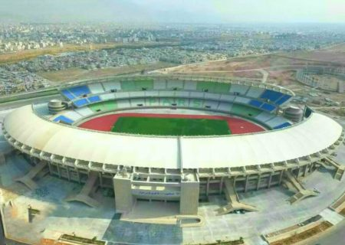
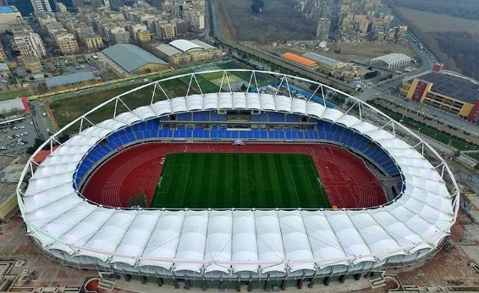
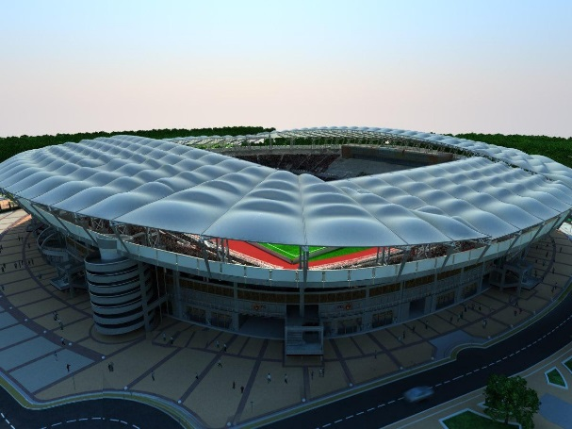
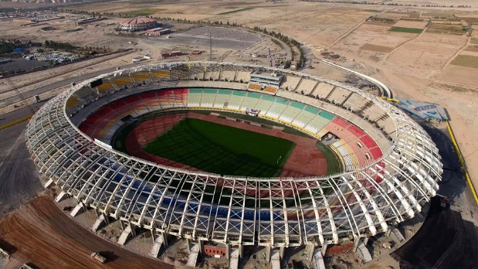
شرط اول: توجه به ملاک سنجش در مقایسه
لیبرالیسم، تقدم توسعه بر عدالت و برابری، طبیعتا:
نمادهای پیشرفت در جامعه لیبرال پررنگ تر از جامعه دینی
اما این از باب پیشرفت نیست از باب تمرکز ثروت است
ورزشگاه یکصد هزارنفری آزادی نماد تفکرات لیبرالیستی بعد از انقلاب به اندازه بیش از 10 ورزشگاه آزادی ساخته شده است

Slide 21
شرط دوم: مقایسه در نقطه شروع، مقایسه با گذشته
استقلال سیاسی
بارزترین نمونه وابستگی سیاسی در حکومت پیشین جلسه رهبران سه کشور عضو متفقین یعنی «فرانکلین روزولت» رییس‌جمهور آمریکا، «وینستون چرچیل» نخست‌وزیر انگلیس و «ژوزف استالین» رهبر اتحاد جماهیر شوروی، بدون اطلاع شاه ایران در ایران جلسه می گذارند و بعد از ورودشان نخست وزیر، ورود ایشان را به بالاترین مقام کشور اطلاع می دهد.
با چنین گذشته ای ایران امروز در نگاه بسیاری از اندیشمندان غربی به یک قدرت فرامنطقه ای تبدیل شده است که نقش بی بدیلی در حوادث دارد:
چالش 2002
جمع کردن داعش در مساحتی چندین برابر وسعت بلژیک
دستگیری سربازان، و انهدام پهبادهای آمریکایی
دستگیری مزدورانی چون ریگی و روح ا... زم تحت تدابیر شدید امنیتی غرب
حمله موشکی به پایگاه عین الاسد

Slide 22
سطح سواد و بهداشت:
پرفسور یرواند آبراهیمیان یکی از برجسته ترین محققین تاریخ معاصر ایران و مدرس تاریخ ایران در دانشگاه های پرینستون، آکسفورد، و همچنین کالج باروک دانشگاه نیویورک، وضع زمان حکومت پهلوی را چنین توصیف می کند:
«68 درصد بزرگسالان بی سواد بودند و کمتر از 40 درصد کودکان کشور، دوره دبستان را به پایان می رساندند! توزیع نامناسب ثروت موجب شده بود که طبق امار اداره بین المللی کار ایران در ردیف کشورهایی با بیشترین فاصله طبقاتی و نابرابری قرار گیرد، و وضع به لحاظ پزشکی و بهداشت به گونه ای بود که در سیستان و بلوچستان به ازای هر 5311 نفر، یک پزشک وجود داشت، و برای هر 51663 نفر، یک دندانپزشک، و برای هر 27064 نفر یک پرستار!!(ایران بین دو انقلاب، ص549 -553)
آقای جان فوران استاد جامعه شناسی دانشگاه کالیفرنیا:
«ایران بدترین وضعیت نسبت پزشک به بیمار، و همچنین بالاترین میزان مرگ و میر نوزدان در میان کشورهای خاورمیانه را داشتم»(مقاومت شکننده، ص492)

Slide 23
و اما امروز، ایران قطب پزشکی منطقه:
رتبه 1 چشم پزشکی در خاورمیانه
رتبه 1 مغز و اعصاب در خاورمیانه
رتبه 1 جراحی قلب کودکان در خاورمیانه
رتبه 3 جهان در اهداء و پیوند اعضاء
رتبه 1 جهان در پیوند کبد

Slide 24
سطح عدالت اجتماعی
بنابر گزارش سازمان بین المللی کار در دهه 1970 بدترین کشورهای جهان به لحاظ توزیع نابرابر درآمدها(یرواند آبراهیمیان، تاریخ ایران مدرن، ص253)
96 درصد روستاها فاقد برق بودند...(مقاومت شکننده، ص477)
64 درصد از شهرنشینان در 1352 دچار سوء تغذیه بودند(همان، ص492)
فرار مغزها: در سال 1350 شمار پزشکان ایرانی مستقر در نیویورک بیشتر از شهرهای غیر از تهران بود.(تاریخ ایران مدرن، ص253)
خانم مینو صمیمی کارمند سفارت سوئیس، و منشی دفتر فرح در خاطراتش می نویسد:
«برای سفرهای تفریحی شاه به سوئیس ما باید دو طبقه از هتل بزرگ «دولدر» را برای اقامت ایشان و 40 نفر از همراهان آماده کرده، و 10 هواپیمای اختصاصی کوچک، و حدود 40 اتومبیل با راننده مورد اعتماد را فراهم می آوردیم و همچنین تدابیر و وسایل لازم برای دو هفته اسکی بازی شاه و ملکه در شهر «سن موریتس» را مهیا می ساختیم.(پشت پرده تخت طاووس، ص74)
برای دندان درد شاه دندانپزشک سوئیسی مخصوص شاه از سوئیس برای ویزیت او می آمد(همان، ص88) یا برای پماد مخصوص شاه که در سوئیس با همان نام تجاری یافت نشده بود و شاه هم فقط همان نام تجاری را می خواست هواپیمای اختصاصی شاه از سوئیس به لندن رفت تا این پماد را بیاورد.(همان، 86)

Slide 25
و اما امروز:
در رتبه اول سواد آموزی بالای 15 سال
رتبه اول برق رسانی به روستاها در دنیا
کاهش جمعیت زیر فقر از سال 1986 تا سال 2013 از 44/2 درصد به 8/1 درصد که البته از سال 1392 دوباره افزایشی شد(بر اساس نمودار بانک جهانی در سال 2014)
و...
مقام معظم رهبری در تبیین گوشه ای از این تفاوت رفتار انقلاب با حکومت پهلوی می فرمایند:
«مقدار پولی که در تمام طول پنج سالِ آخر رژیم گذشته- که بهترین سالها از لحاظ مالی بوده و دولت آن روز پول زیادی داشته است- در این استان خرج شده، یک چهلم مقداری است که جمهوری اسلامی در کمتر از آن مدت، در این استان خرج کرده است.»
(بیانات در دیدار مردم یاسوج، ۱۳۷۳/۰۳/۱۷)

Slide 26
شرط سوم: مقایسه در شرایط برابر
شرط هر مقایسه ای، تساوی و برابری شرایط طرفین است، اگر قرار است ایران با کشورهایی چون آمریکا، آلمان، ژاپن، و کره مقایسه شود، آنها باید در شرایط ایران تصور شوند...
تمامی پیشرفت هایی که در جمهوری اسلامی حاصل شده در شرایطی کاملا نابرابر اتفاق افتاده است:

Slide 27
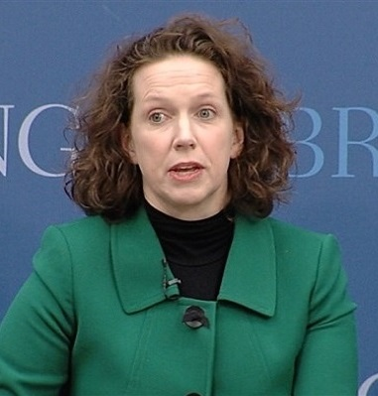
جنگ سخت
8 سال جنگ تحمیلی
سوزان مالونی
معاون موسسه بروکینگز و مدیر برنامه سیاست خارجی خاورمیانه
در کتاب «ایران و اقتصاد سیاسی ایران:
خسارت ایران در جنگ 592 میلیارد دلار بوده است.
بودجه نفتی در تمام 8 سال جنگ 89 میلیارد دلار
بودجه نفتی ایران از اول انقلاب تا پایان دولت خاتمی زیر 500 میلیارد دلار بوده است
3500 هواپیمای بمب فکنو نابودی 87 شهر...
570 بار بمباران شیمیایی
و....

Slide 28
جنگ سخت
سایر ابعاد امنیتی
شدیدترین تحریم ها اعم از علمی، بانکی، نفتی، تسلیحاتی، و غیره در طول عمر انقلاب
حمایت تمام قد از گروهک های تروریستی، جدایی طلب، و مخالفین انقلاب
بیش از 17000 شهید ترور
ترور دانشمندان و نخبگان علمی
کشف بیش از 70 درصد تریاک جهان در ایران
بیشترین خنثی سازی عملیات هواپیماربایی
و...

Slide 29
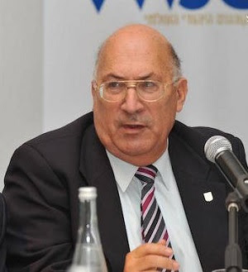
امنیت خارق العاده ایران در میان جهنم
امنیت ایران را نمیشود با کشورهای غربی مقایسه کرد
آلمان و فرانسه و انگلیس را در مکان ایران، و با انگیزه ها برای ناامن سازی مقایسه کنید
یوزی رابین مدیر اسبق برنامه موشکی اسرائیل
"این یک دستاورد بزرگ مهندسی برای ایرانی‌ها است. این یک کپی نیست. من از لحاظ تکنیکی به‌احترام افرادی که این کار را انجام دادند کلاه از سر برمی‌دارم و به آنها احترام می‌گزارم".
"ایران در این بخش در سطح قدرتهای جهانی عمل می‌کند".
"ایران این دستاوردهای موشکی را در شرایط تحریم به‌دست آورده است تصور کنید اگر این کشور تحریم نباشد به چه سطحی ارتقا پیدا می کند"

Slide 30
جنگ نرم
بی سابقه ترین هجمه رسانه ای با هدف:
- ایجاد جوّ رسانه ای بر علیه انقلاب
- پروژه ناامید سازی مردم
- ایجاد اضطراب و ترس
- تغییر سبک زندگی
- دعوت مردم به اغتشاش
- تشویق مردم به رفتارهای آسیب زا مثل ذخیره ارز، احتکار کالا و...
- جعل خبر با ایجاد شبکه های مختلف در فضای مجازی چون آمدنیوز

Slide 31
شرط چهارم: مقایسه غیر گزینشی
مقایسه ایران با بهترین های جهان
در سرعت اینترنت کره
مترو لندن و توکیو
هواپیماسازی فرانسه و آمریکا
خودروسازی آلمان
Notes:
صادرات کیت تشخیص کرونا به آلمان
صنعت موشکی و فضایی و ...
این جواب در کنار جواب های دیگه

Slide 32
از کجا معلوم اگر انقلاب نشده بود هم به این پیشرفت ها نمی رسیدیم!!!
میزان صعود نمودارهای پیشرفت
میزان رشد به صورت مقایسه ای با میانگین رشد جهانی

Slide 33
توجه به دستاوردهای انقلاب
بررسی رتبه های علمی ایران از سال 1996 تا 2019
در علم نانو از رتبه 59 به رتبه 19
در داروسازی از رتبه 49 به 8
در علوم هسته ای از رتبه 86 به 12
در علوم هوا فضا از رتبه 46 به 12
در علوم فیزیک از رتبه 56 به 14
در علوم ریاضی از رتبه 47 به 12
در علوم پلیمر از رتبه 44 به 4
در علوم مهندسی شیمی از رتبه 44 به 11
در علوم کامپیوتر از رتبه 47 به 17 در علوم کشاورزی از 65 به 15
در علوم بیوشیمی از رتبه 52 به 15

Slide 34
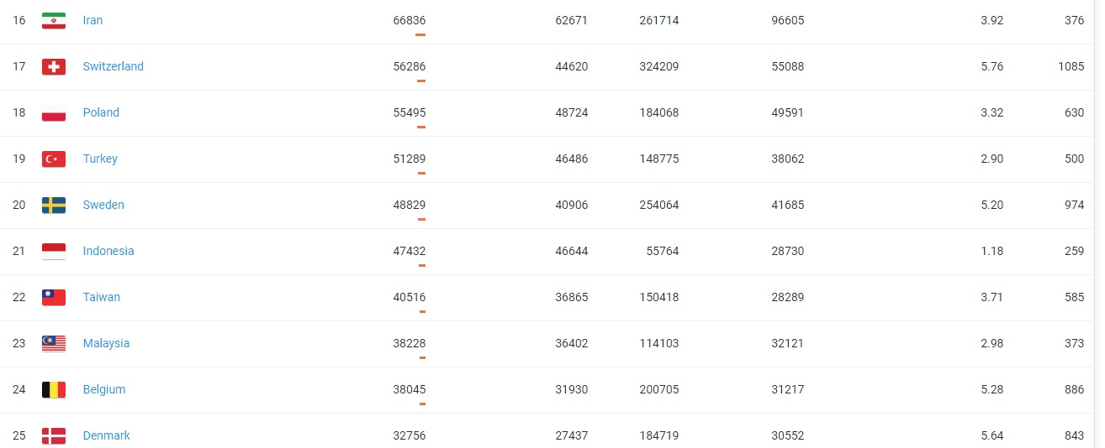
ارتقای علمی ایران از 54 در سال 1996 به 16 جهان در سال 2019 به نقل از پایگاه استنادی اسکوپوس

Slide 35
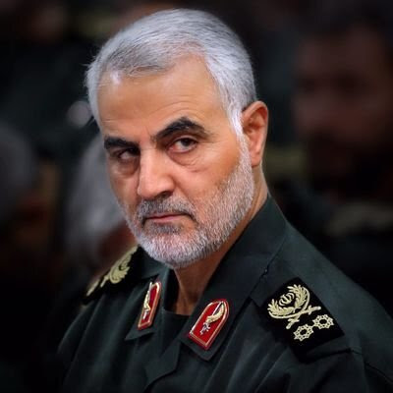
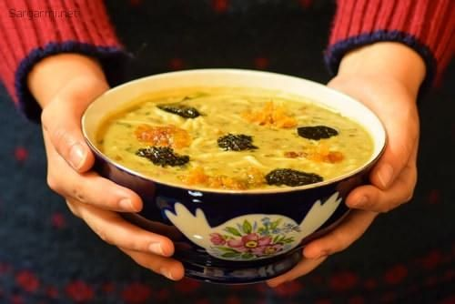
بزرگترین دلیل کارآمدی نظام برای مخاطب: هزینه های مادی و معنوی دشمنان
به جان خریدن هزینه ترور آشکار در کشور ثالث
کاسه آش نذری فقط برای شما
فقط ۲۵۰ میلیون دلار بودجه عربستان برای شبکه ایران اینترنشنال
بی بی سی
من و تو
صدای آمریکا
...

Slide 36
رفراندوم
شبهه:
رأی به جمهوری اسلامی و قانون اساسی رأی پدران ما بوده است، چرا دوباره از مردم نظرسنجی نمیشود؟
پاسخ:
قانون اساسی هر کشوری محور ثبات و امنیت آن کشور است، به رأی گذاشتن محور ثبات موجب اختلاف و نزاع خواهد شد. کشورهایی که چندقرن از قانون اساسی شان گذشته است چنین نکرده اند، ایران جوان ترین قانون اساسی را دارد.
نتیجه رفراندوم از سوی کسانی که حکومت را قبول ندارند پذیرفته نمیشود.
با رفراندوم مسئله تمام نمیشود، بلکه باب این درخواست گشوده خواهد شد تا نسل های آینده در هر برهه ای بگویند ما نبودیم، و چنین درخواستی را تکرار کنند.
مسلمان بودن مردم خودش بزرگترین دلیل بر رأی به قانون اساسی اسلامی است...
این کار دقیق ترین اطلاعات در خصوص سنجش تاثیر فعالیت های دشمنان را به صورت کاملا دقیق و بدون هیچ هزینه ای به انها هدیه خواهد کرد.
ملاک سنجش مقبولیت یک نظام در دنیا هرگز برگزاری رفراندوم نیست، بلکه میزان مشارکت مردم در انتخابات و مانند آن است.

Slide 37
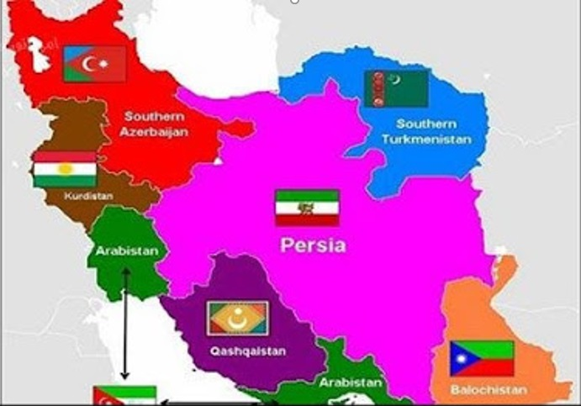
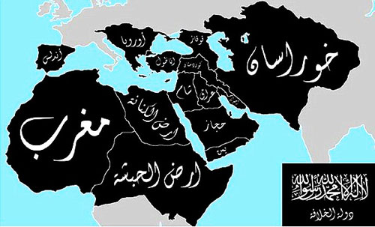
کاهش مشارکت و اعتراضات نشان دهنده این است که مردم این حکومت را قبول ندارند
هیچ نظامی در جهان وجود ندارد که همه مردمش آن را قبول داشته باشند
برای این نظام هزینه پرداخت شده است، کسی که می خواهد آن را تغیر دهد باید هزینه بپردازد. هیچ نظامی حکومتش را تحویل مخالفین نمیدهد...
جایگزینی برای این نظام وجود ندارد...

Slide 38
شرایط جمهوری
شبهه:
در ساختار جمهوری همه شخصیت ها باید مستقیما توسط مردم انتخاب شده و مدت حاکمیت آنها معین باشد، اما رهبری غیر مستقیم انتخاب شده، و دوران حاکمیتش نامحدود است.
پاسخ:
تعریف «جمهوری» یک مقوله بشری است، و در این مقولات قرائت های متعددی وجود دارد، طبیعتا هیچ کدام بر دیگری ترجیحی ندارد و نمی توان به صرف اینکه یک دیدگاه تعریف دیگری داشته به دیدگاه دیگری ایراد گرفت.
بقای رهبری مشروط به اصلحیت است، طبیعتا تا این شخص اصلح هست، رهبری هر شخص دیگری نامشروع است، و اگر این افضلیت در هر لحظه ای از میان رفت حاکمیت او نامشروع است، بنابراین ولایت فقیه مشروط به زمان نیست، بلکه مشروط به اوصاف است.

Slide 39
بررسی علل ناکارآمدی ها

Slide 40
مشکل از اصل نظام جمهوری اسلامی است
واقعا اگر جهوری ما سکولار بود، مشکلات وجود نداشت؟
وظایف دولت ها
وظایف رهبری
سیاست گذاری و حرکت در مسیر نقشه
ترسیم چشم انداز و نشان دادن نقشه راه
توانایی در عرصه نظامی و اقتدار بین الملل
برنامه ریزی و مدیریت داخلی
کسی برای رفع نقاط ضعفش، نقطه قوتش را بر نمی دارد

Slide 41
جایگزینی برای جمهوری اسلامی وجود ندارد
ما اگر هزار بار هم تشکیل حکومت بدهیم باز باید جمهوری تشکیل بدهیم، و ساختار جمهوری یعنی تغییر شرایط در سایه انتخابات
کسی که اعتقاد به اسلام دارد چاره ای از جمهوری اسلامی ندارد
امکان تشکیل حکومت سکولار مقتدر و یکپارچه در ایران نیست

Slide 42
توجه به رشد مردم به عنوان مهمترین وظیفه رهبر

Slide 43
وظیفه رهبری رشد مردم و مسئولین است
رشد در سایه اختیار و آزادی عمل و تجربه دریک چارچوب اتفاق می افتد
وظیفه رهبری: نشان دادن راه
اجازه انتخاب و آزادی عمل به مردم

Slide 44
توجه به وظایف رهبری در قانون اساسی

Slide 45
رهبری نمیتواند در تصمیم‌گیری‌های موردیِ دستگاه‌های گوناگون دولتی مدام وارد بشود و مدام بگوید این باشد، این نباشد؛ این نمیشود. نه قانون این اجازه را میدهد، نه منطق این اجازه را میدهد.
دستگاه‌ها مسئولینی دارند؛ اگرچنانچه یک مسئولی در یک موردی اشتباهی دارد، [کار] غلطی انجام میدهد، خب وظیفه‌ی مجلس است و باید مجلس استیضاح کند؛ یا اگرچنانچه کار، کار غلطی است، در دولت بایستی مورد مداقّه قرار بگیرد؛ رئیس جمهور بایستی مانع بشود و جلویش را بگیرد.
این‌جور نیست که حالا این‌همه دستگاه‌های اجرائی هستند و هر کدام هم دارند یک تصمیمی میگیرند -تصمیم‌های گوناگون- رهبری نگاه کند ببیند کدام درست است، کدام غلط است و بگوید آقا، این درست است، آن غلط است؛ این‌جوری نمیشود. این، هم خلاف قانون است، هم ناممکن است، هم نامعقول است؛ معقول نیست»
بیانات در دیدار جمعی از دانشجویان 1395/04/12

Slide 46
«در این‌جور مواردی که حرکت کلّی نظام را منحرف میکند و اشکال ایجاد میکند، البتّه رهبری موظّف است وارد بشود و [اگر] ان‌شاءالله خدا کمک کند و توفیق بدهد، وارد هم میشویم؛ امّا این‌جور نیست که انسان در موارد گوناگون بتواند بگوید آقا، هواپیمای ایرباس [بخرید یا نخرید]. البتّه من تذکّر دادم؛ هم به خود وزیر راه، هم به رئیس جمهور، هم در جلسات گوناگون گفتم.
ما حتّی به همین قرارگاه به‌اصطلاح اقتصاد مقاومتی گفتیم شما موظّفید نگاه کنید ببینید خرید این هواپیماها در کجای اقتصاد مقاومتی قرار میگیرد. این را گفته‌ایم، تذکّر میدهیم، امّا اینکه جلو برویم و مانع بشویم، نه، این تکلیف و وظیفه‌ی ما نیست»
(بیانات در دیدار جمعى از دانشجویان، ۱۳۹۵/۰۴/۱۲)

Slide 47
«دستگاه‌های گوناگون - قوه‌ی قضائیه، قوه‌ی مجریه، قوه‌ی مقننه - مثل همه‌ی دنیا، کارهای موظف قانونی خودشان را دارند انجام میدهند، با اختیارات کاملی که در قانون اساسی معین شده؛ اما حرکت کلان و کلی نظام اسلامی به سمت آن آرمانها باید منحرف نشود؛ اگر منحرف شد، باید گریبان رهبری را گرفت، او را بایستی مسئول دانست؛ او مسئول است که نگذارد»
(بیانات در دیدار دانشجویان کرمانشاه، ۱۳۹۰/۰۷/۲۴)

Slide 48
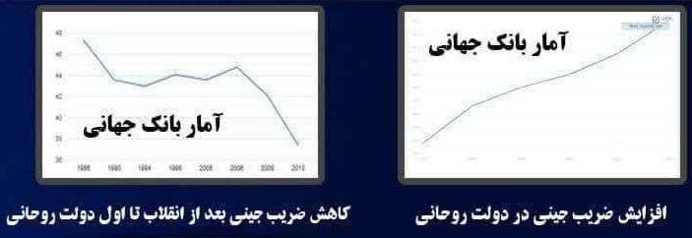
تشکیل تیم اقتصادی و پزشکی و صنعتی و... بر عهده دولت
صعود آمار ضریب جینی و افزایش فاصله طبقاتی برای اولین بار در دولت یازدهم و دوازدهم

Slide 49
نیازی به تذکر علنی نیست...

Slide 50
«به بنده گاهی میگویند شما چرا به دولت تشر نمیزنید؛ مرادشان لابد تشر در معرض عام است، وَالّا از جلسات خصوصی ما که خبر ندارند! بنده اقلّاً ده برابر آن مقداری که در رسانه‌ها بعضی جلسات ما منعکس میشود، جلسات دیگر داریم با مسئولین مختلف -نظامی، غیرنظامی، دولتی، قضائی و غیره- خب از آنها که مطّلع نیستند، دلشان میخواهد که بنده در معرض عام تشر بزنم. خب فایده‌ی این تشر چیست؟ فایده‌ی این تشر این است که دلِ شما خنک میشود، همین! یعنی بیش از این فایده‌ای ندارد؛ امّا ضررهای بزرگی دارد؛ این ضررها را باید بسنجید. دعوا کردن راه اصلاح نیست»
(بیانات در دیدار اعضای مجلس خبرگان رهبری، ۱۳۹۷/۰۶/۱۵)

Slide 51
«بعضی‌ها گله میکنند که چرا فلانی تذکّر نمیدهد؛ نخیر، بنده زیاد تذکّر میدهم. اینکه می‌بینید من گاهی علناً یک چیزی میگویم، این یک‌دهمِ تذکّرات و اوقات‌تلخی‌ها و هشدارهای ما با این آقایان نیست. در جلسات حکومتی، بنده غالباً تذکّر، هشدار و مطالبه، زیاد دارم»
(بیانات در دیدار مردم قم، ۱۳۹۶/۱۰/۱۹)

Slide 52
آن‌جایی که جای تذکّر است، تذکّر میدهم؛ اما تذکّر به شخص چیزی نیست که از تلویزیون پخش شود. آن مقدار که شما میبینید بنده در سخنرانیها، نماز جمعه و در دیدار با هیأت دولت تذکّر میدهم و نصیحت میکنم - که در خبرها پخش میشود - چند برابرش را گاهی با زبانهای بسیار تلخ، در جلسات خصوصی به مسئولان میگویم؛ لیکن بنا نیست که هرچه به مسؤولان تذکّر میدهیم و میگوییم یا تلخی نشان میدهیم، حتماً پخش شود تا مردم مطّلع شوند. هدف این است که آن شخص راهنمایی شود، که خیلی از اوقات اثر میکند و گاهی هم اثر نمیکند.
بیانات در جلسه پرسش و پاسخ دانشجویان دانشگاه شهید بهشتی، ۱۳۸۲/۰۲/۲۲

Slide 53
موازی کاری اشتباه است...

Slide 54
«کار جهادی باید انجام بگیرد، امّا به‌وسیله‌ی چه‌کسی؟ به‌وسیله‌ی خود مسئولین؛ در مجاری قانونی باید این کار انجام بگیرد... کار موازی در کنار دستگاه دولتی کار موفّقی نیست؛ این تجربه‌ی قطعی این حقیر است در طول این سالها»
(بیانات در دیدار اعضای مجلس خبرگان رهبری، ۱۳۹۷/۰۶/۱۵)
«دعوا کردن راه اصلاح نیست، همچنان‌که ایجاد تشکیلات موازی با دولت هم راه اصلاح نیست»
(بیانات در دیدار اعضای مجلس خبرگان رهبری، ۱۳۹۷/۰۶/۱۵)

Slide 55
پرهیز از ابراز نظر در مجهولات

Slide 56
«در مقابل قضاوت دستگاه قضایی، همه باید تسلیم باشند. من چه از آن حکم راضی باشم، چه راضی نباشم، غلطترین کار این است که بگویم بنده حکم را قبول ندارم. این، قابل قبول و درست نیست. بالاخره کدام دادگاه در دنیا تشکیل میشود که همه‌ی اطراف قضیه از آن راضی باشند؟ شما هر دادگاهی را نگاه کنید، بالاخره یک طرف راضی است، یک طرف راضی نیست.
این دادگاه و سایر دادگاهها به وسیله‌ی قضاتی که البته من اغلب آنها را از نزدیک نمیشناسم و فقط در تلویزیون آنها را دیده‌ام و اسمشان را شنیده‌ام، اداره میشوند؛ لیکن دستگاه قضایی به اینها اعتماد دارد. اینها قضاتی هستند که گزینش و انتخاب شده‌اند، عادلند و با موازین و مقرّرات دستگاه قضایی منطبقند.... وقتی که دادگاه میگوید فلان آدم در این واقعه مجرم نیست، پس مجرم نیست. من و شما که آن‌جا نبوده‌ایم تا بدانیم این شخص مجرم است یا نه. نتیجه را باید دادگاه بگوید»
(بیانات در جلسه پرسش و پاسخ دانشجویان دانشگاه صنعتی امیرکبیر، ۱۳۷۹/۱۲/۲۲)

Slide 57
بودجه های فرامرزی ایران عامل مشکلات
بودجه آمریکا در منطقه 430 برابر ما
آمار بودجه‌ فرامنطقه ای ایران از زبان ترامپ حدود 16 میلیارد دلار است و بودجه آمریکا 7 هزار میلیارد دلار آمریکا بودجه ای حدود 430 برابر بودجه ی ایران را در منطقه خرج کرده است
سهم هر نفر از مردم ایران در بودجه فرامنطقه ای
اگر این رقمی که آقای ترامپ میگوید ایران طی شش سال هزینه کرده را بپذیریم میشود هر نفر حدود 13000 تومان در ماه!!
430 برابر ما در منطقه ای بی ربط خرج کرده و شکست خورده اند
بودجه ای که نتیجه داده و بودجه ای که درست خرج نشده
بودجه ای که درست و به جا خرج شده را که نباید اشکال گرفت، بودجه ای که درست و به جا خرج نشده را باید اشکال گرفت

Slide 58
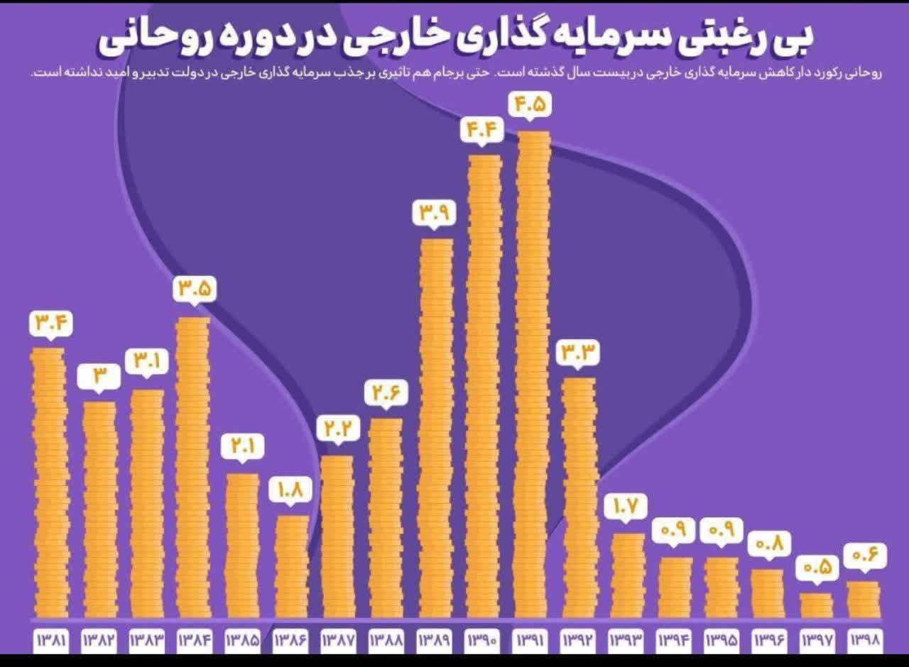
حاکمیت زور و قدرت بر جهان
قانون وتو
سکوت جهان در برابر جنگ های فلسطین و یمن و..
بنابراین مهمترین شاخصه حفظ کشور در جهان:
آمارسرمایه گذاری در سه دولت گذشته

